Slide 1

  整体网络架构

Slide 2
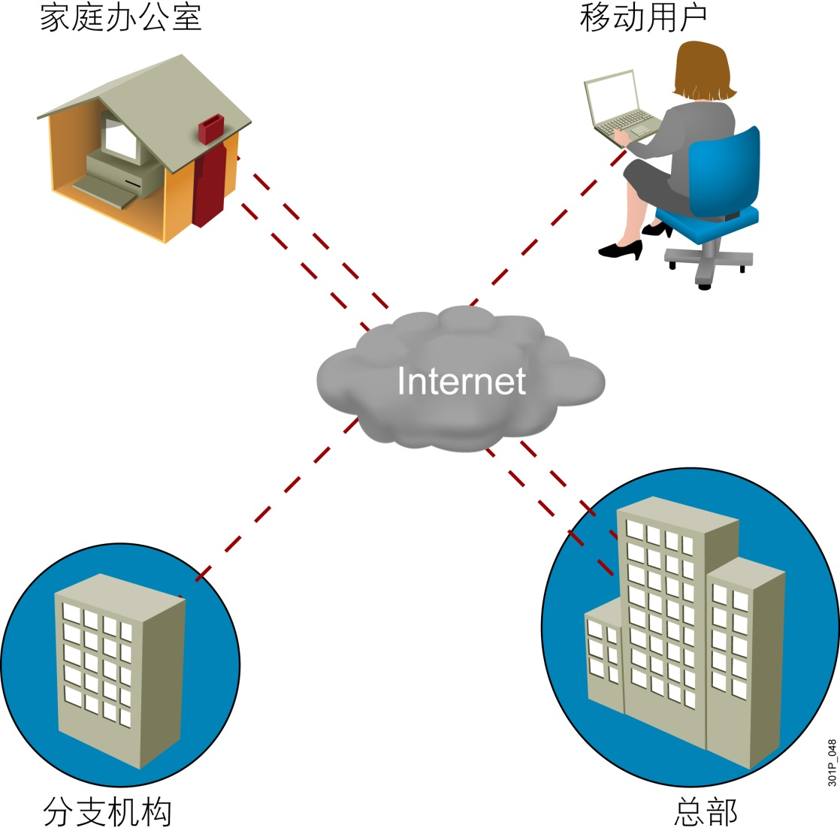
什么是网络？
计算机网络：是指将地理位置不同的各种终端及其外部（路由交换安全等）
设备，通过通信线路（网线、光纤等）连接起来所组成的系统

Slide 3
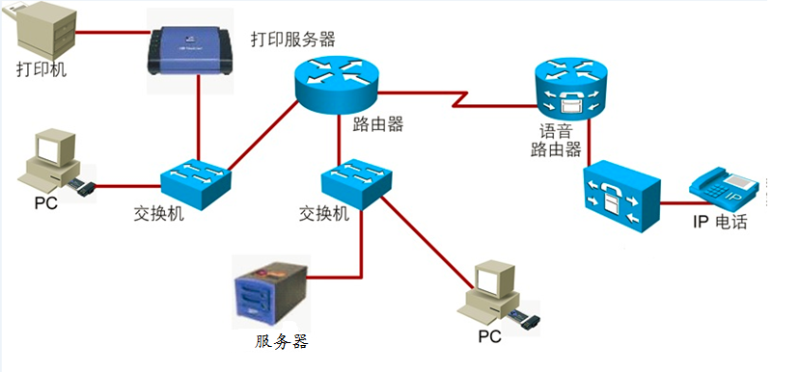
网络作用
  数据通信与传递
  资源共享（文件共享、打印机共享）
  ……

Slide 4
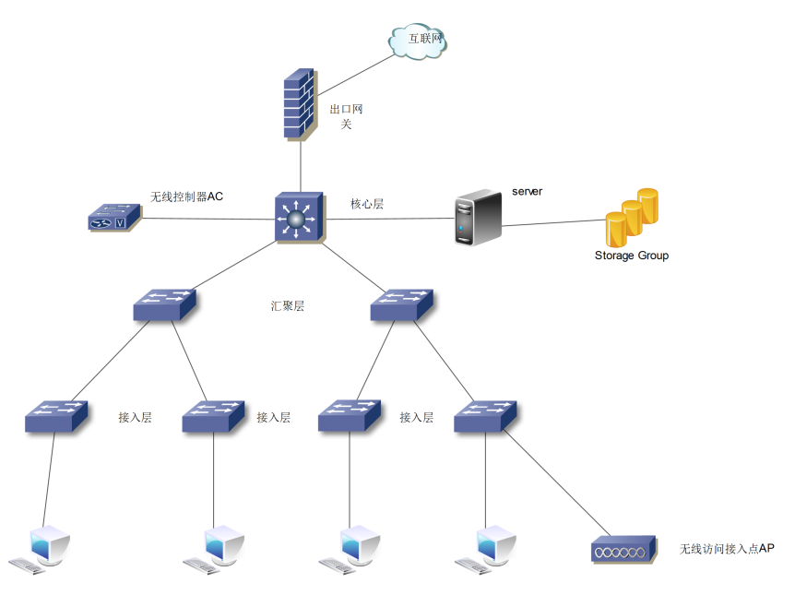
网络体系结构之三层模型

Slide 5
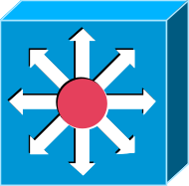
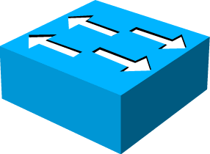

网络构架---二/三层模型
核心层
分布层（汇聚层）
接入层
工作组交换机
工作组交换机
工作组交换机
工作组交换机

Slide 6
接入层
接入层
工作组交换机
工作组交换机
工作组交换机
工作组交换机
将终端节点接入到网络中
接入层目的是允许终端用户连接到网络，因此接入层交换机具有低成本
和高端口密度特性

Slide 7
分布层（汇聚层）
分布层（汇聚层）
汇聚层，是多台接入层交换机的汇聚点，它必须能够处理来自接入层设备
的所有通信量，并提供到核心层的上行链路，因此汇聚层交换机与接入层
交换机比较，需要更高的性能，更少的接口和更高的交换速率。

Slide 8
核心层
核心层
完成不同网络之间的数据传输

Slide 9
技术知识——VLAN
VLAN（Virtual Local Area Network）"虚拟
局域网"。VLAN是一种将局域网设备从逻辑上划分成
一个个网段，即将一个大型的局域网分割层若干个小
型的局域网，从而缩小故障范围。

Slide 10
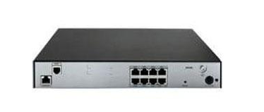
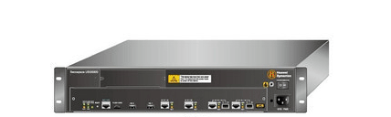
网络组件——路由器/防火墙
防火墙
路由器
路由器（Router）又称网关设备（Gateway）用于连接多不同的网络，并
提供上网功能
防火墙：是指一种将内网和公网（如Internet）分开的设备，它能允许你
“同意”的人和数据进入你的网络，同时将你“不同意”的人和数据拒
之门外

Slide 11
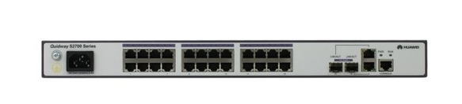
网络组件——交换机
交换机（switch）用于提供终端之间互相通信访问的功能

Slide 12
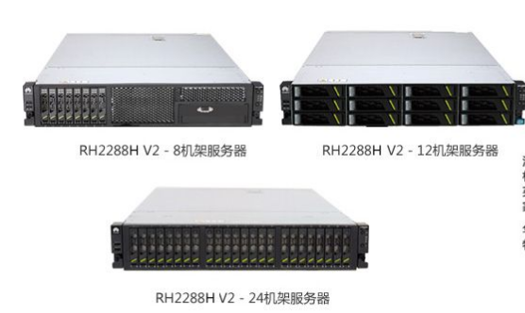
网络组件——服务器
服务器（Server）指一个管理资源并为用户提供服务的计算机。
如邮件服务器，ftp服务器等

Slide 13
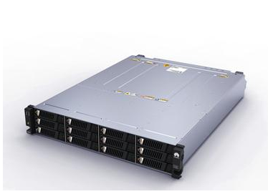
网络组件——存储
存储设备是用于储存信息的设备，从某种意义上来说，可以看作类似于电脑终
端设备的U盘或移动硬盘。

Slide 14
总结
  网络是一组相互连接的设备，它们可以相互通信。网络可以在家庭、小型企业和大型企业等各种环境中传输数据。
  计算机网络包括以下主要物理组件：计算机、防火墙、交换机和路由器等。
  计算机网络中共享的主要资源包括数据和应用程序、打印机、存储设备等。
  网络分层结构：
  三层结构：核心层，汇聚层，接入层
  二层结构：核心层，接入层

